Slide 1
Урок по теме: «Ангелы»

Slide 2
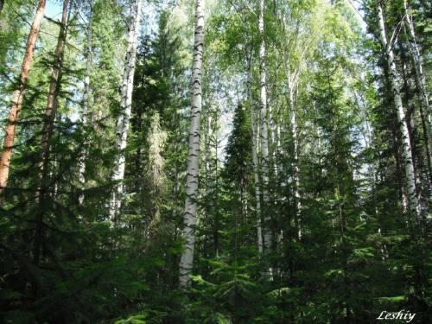
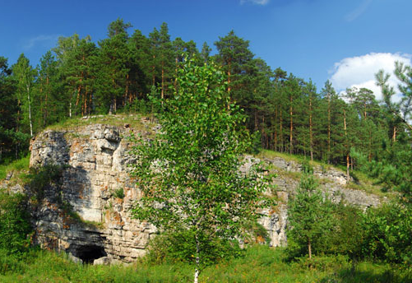
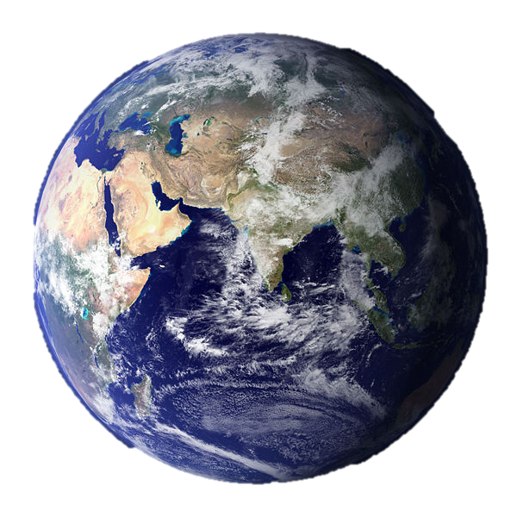
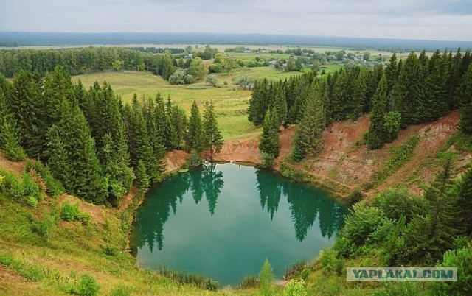
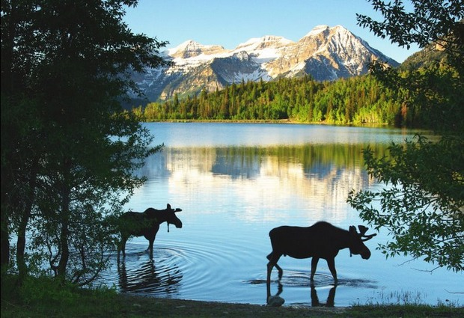
Мы с вами живем на земле, в вещественном мире. Кто создал существующий мир, который окружает нас?

Slide 3
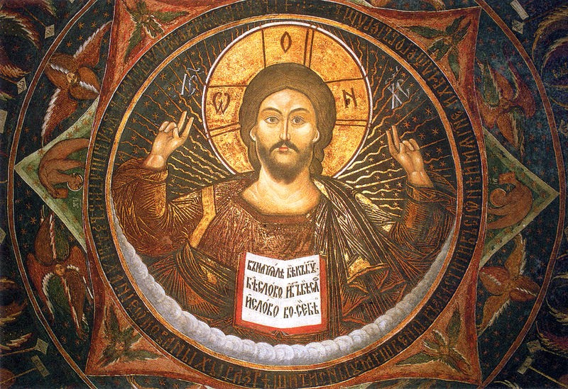
Бог – Творец мира.

Slide 4
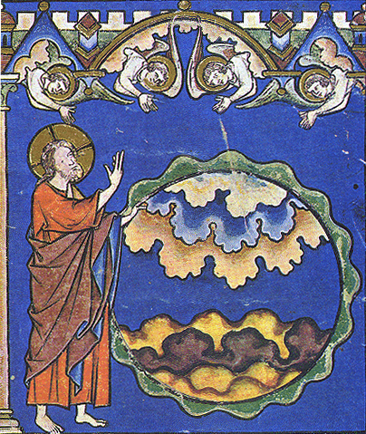
«В начале сотворил Бог небо и землю…» ( Книга Бытие. Глава 1 , стих 1).

Slide 5
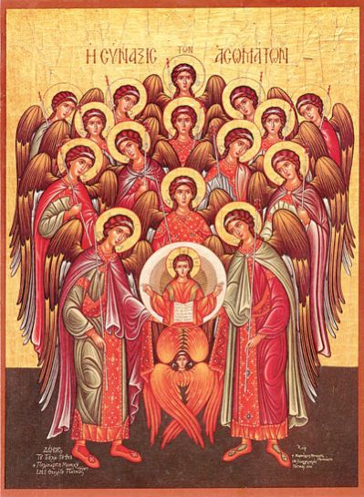
Небо – невидимый мир – Ангелы.
«Ты, Господи, един, Ты создал небо, небеса небес и все воинство их» (Неем. 9, 6).
Апостол Павел пишет, что Сыном Божиим создано все, что на небесах и что на земле, видимое и невидимое: Престолы ли, Господства ли, Начальства ли,. Власти ли - все Им и для Него создано (Кол. 1:16).

Slide 6
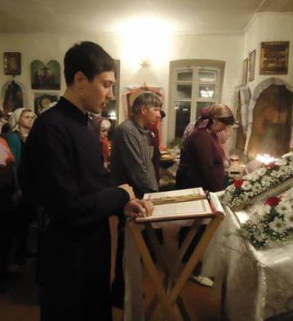
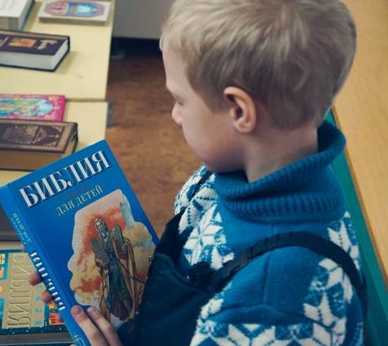
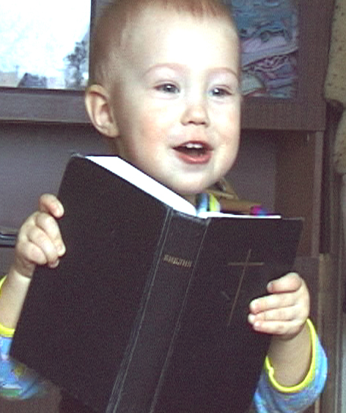
Откуда мы знаем об Ангелах? Из Священного Писания и Священного Предания.

Slide 7
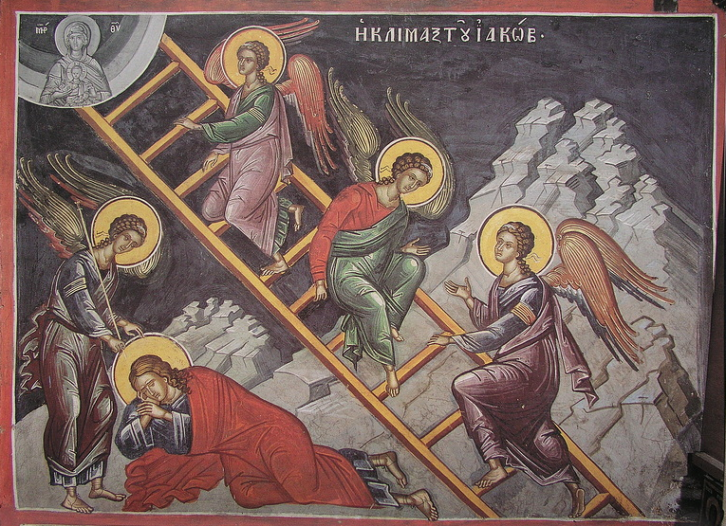
Ветхий Завет об ангелах: видение патриархом Иаковом лестницы, по которой восходили и нисходили ангелы (книга Бытие, глава 28)
Лестница Иакова. Икона. Греция, 16 в.

Slide 8
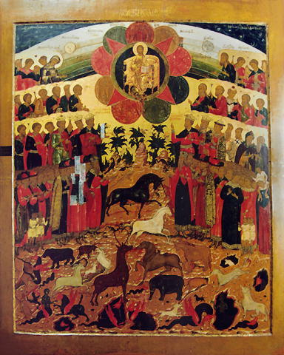
«Хвалите Господа с небес, хвалите Его в вышних. Хвалите Его, все Ангелы Его, хвалите Его, все воинства Его». (Псалом 148, 1-2)
«Хвалите Господа с небес». Ярославль, 16 в.

Slide 9
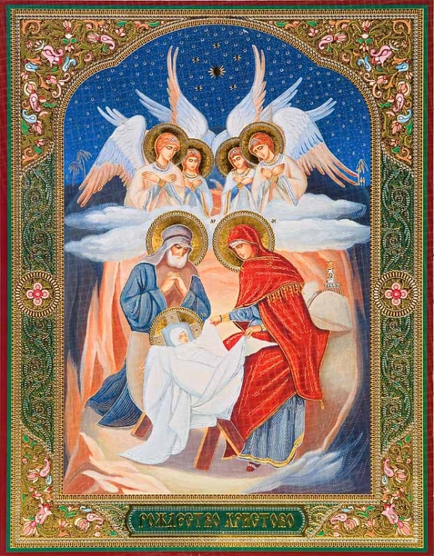
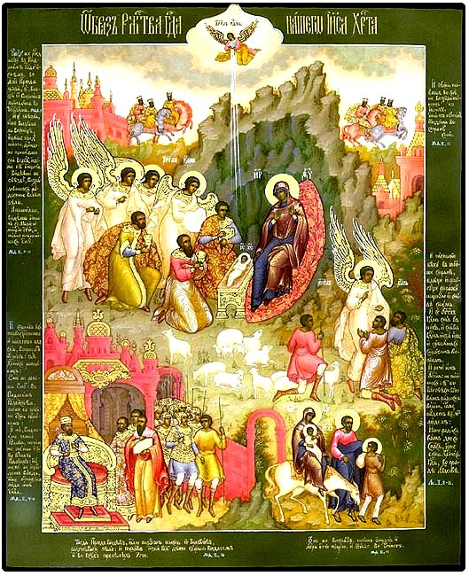
Ангелы – это духовные существа, которые славят Бога и исполняют Его поручения.

Slide 10
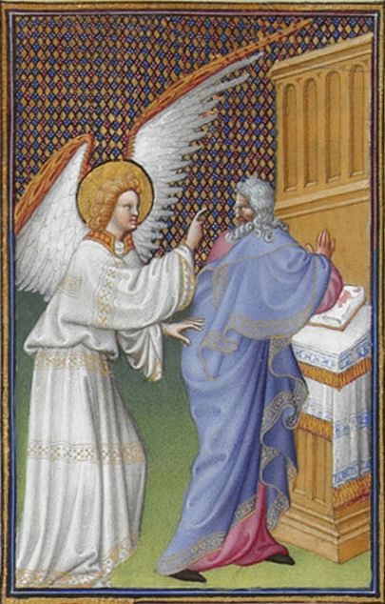
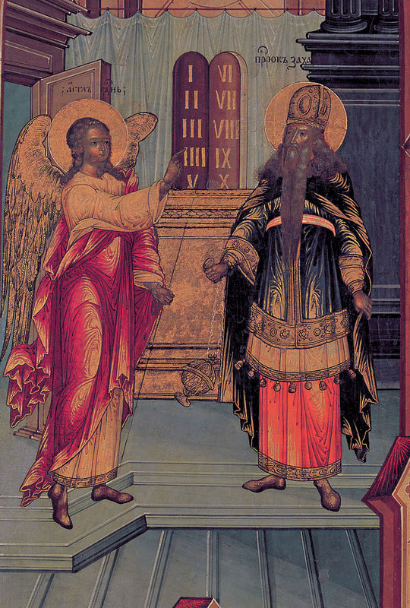
Явление Архангела Гавриила Захарии. Средневековая миниатюра.
Благовестие Захарии. Фрагмент иконы 17 в.

Slide 11
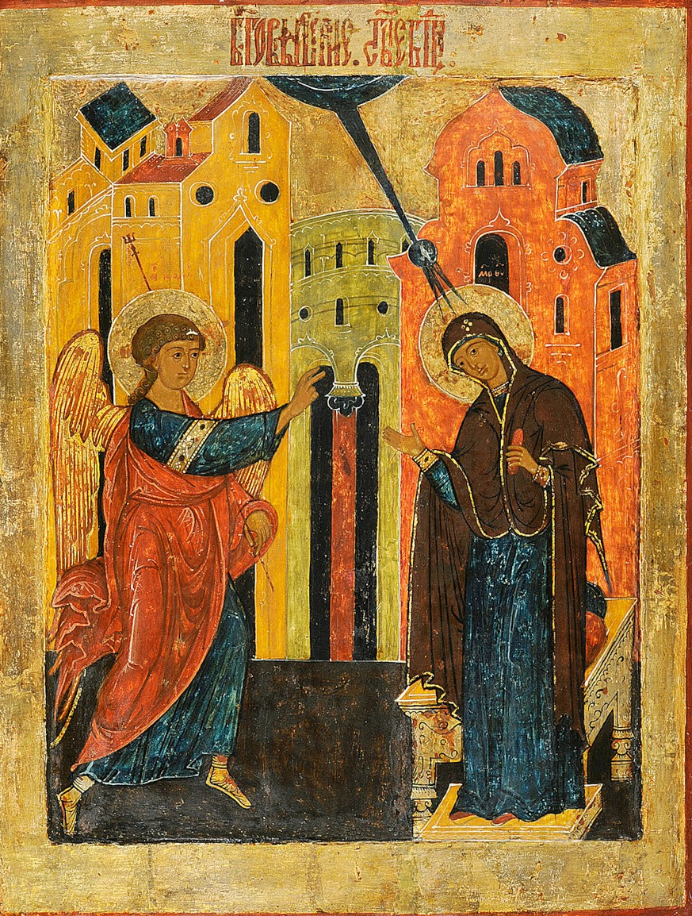
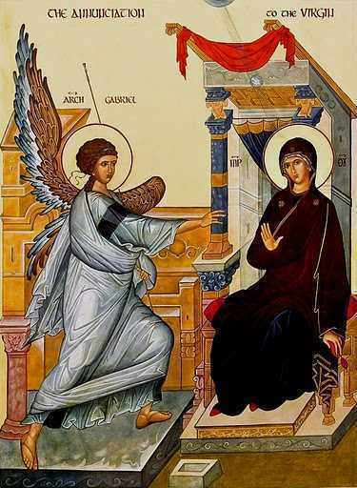
Благовещение Пресвятой Богородице

Slide 12
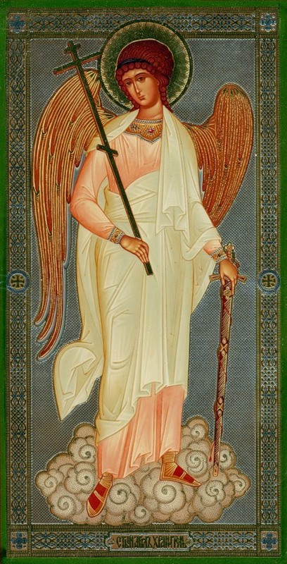
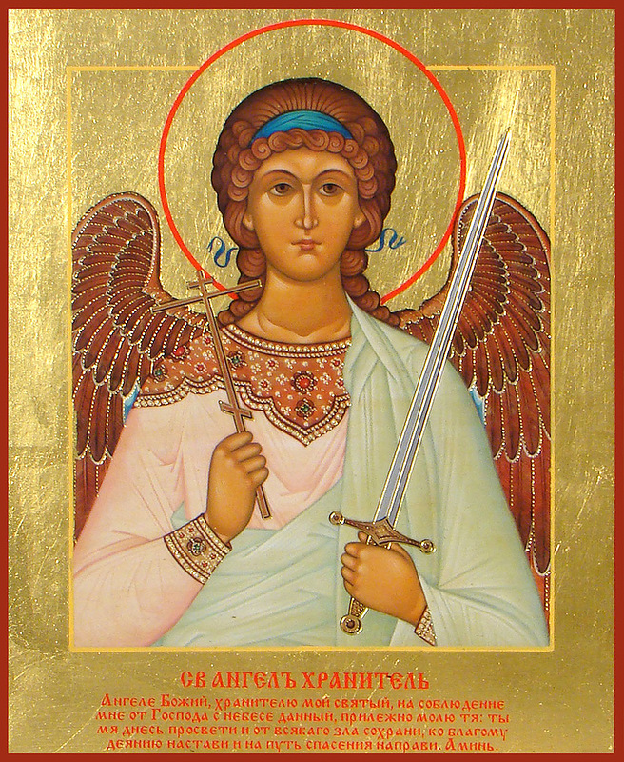

Slide 13
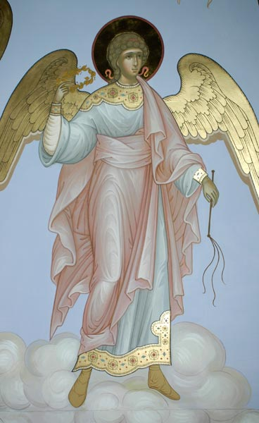
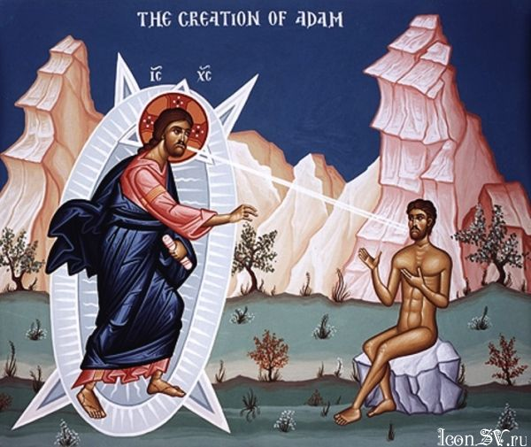
Ангелы и люди: сходство и различие.

Slide 14
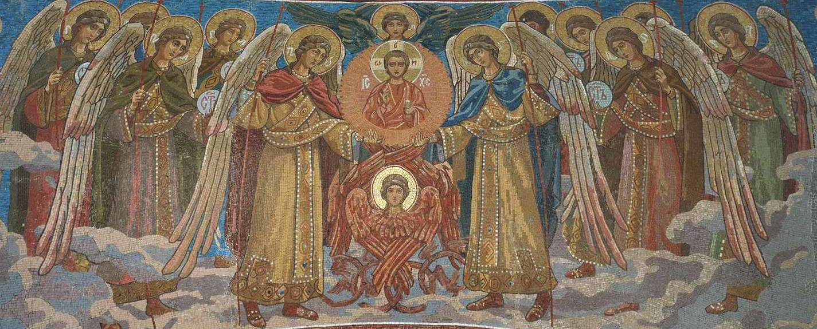
Как ангелы различаются между собой? Церковь знает о 9 ангельских чинах, которые различаются на три иерархии – высшую, среднюю и низшую.

Slide 15
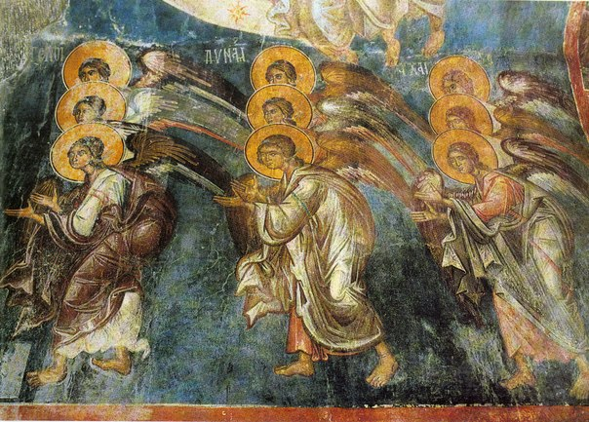
Небесная иерархия

Slide 16
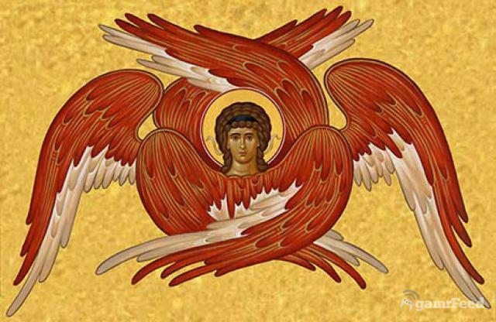
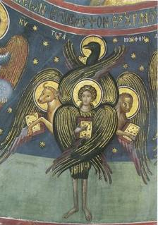
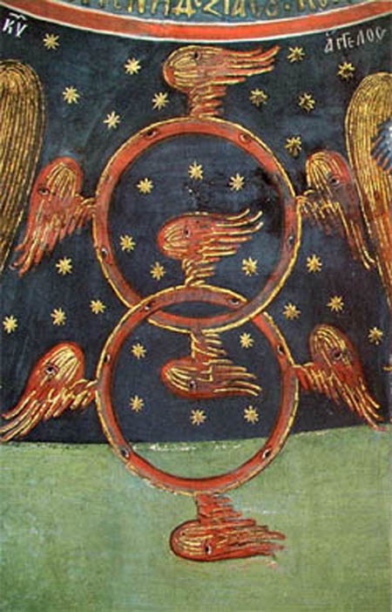
Первую – высшую – составляют: серафимы, херувимы и престолы.
Она характеризуется непосредственной близостью к Богу.
Серафимы - пламенеют любовью к Богу и других возбуждают к такой любви
Херувимы - обладают богопознанием, видением глубины премудрости Божией
Престолы - на них, как пишет святой Максим Исповедник, «разумно почивает Бог».

Slide 17
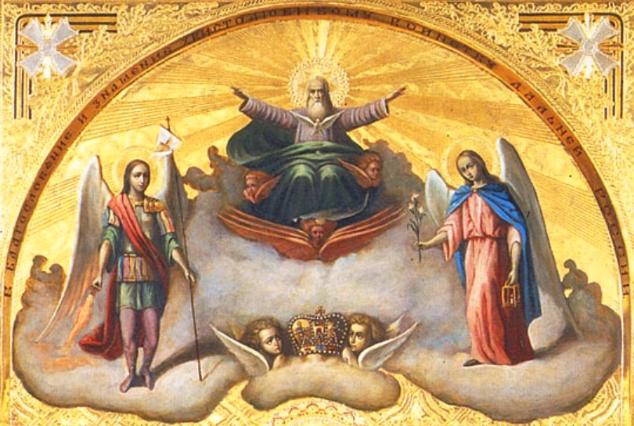
Среднюю иерархию составляют: господства, силы и власти.
Вторая триада подчеркивает божественную основу мироздания и мировладычества

Slide 18
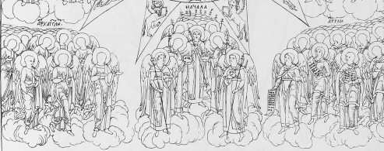
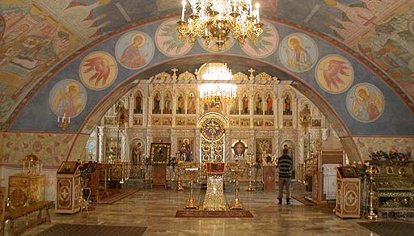
В низшей иерархии также три чина: начала, архангелы и ангелы.
Третья триада характеризуется непосредственной близостью к человеку.

Slide 19
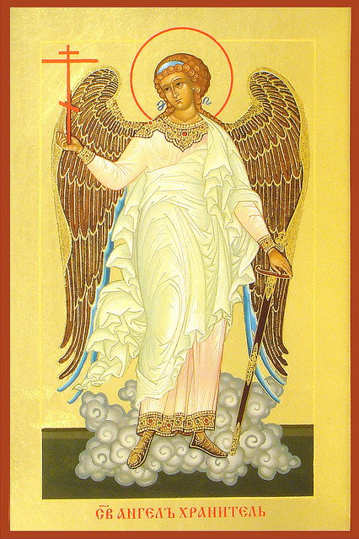
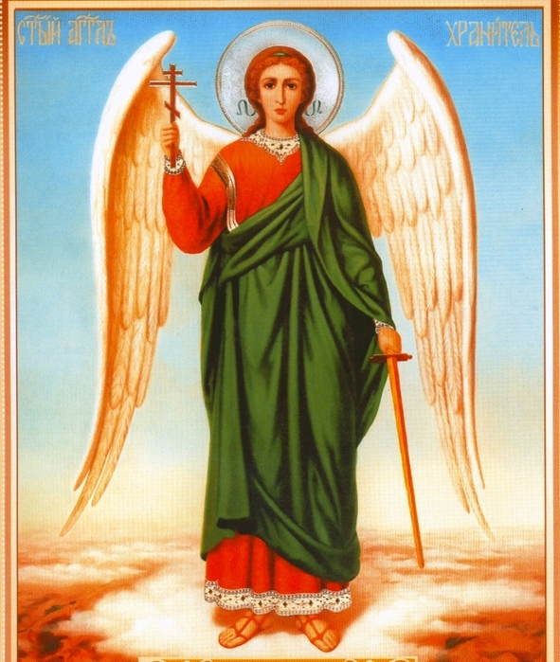
Назовите особенности изображения ангелов на иконах.

Slide 20
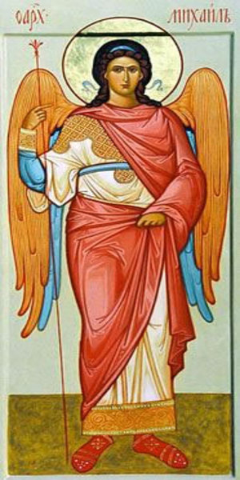
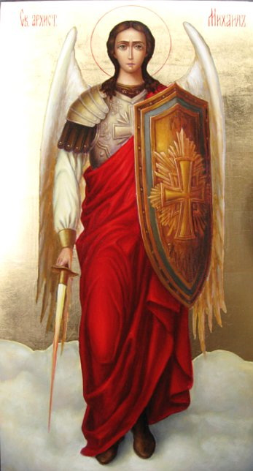
Над всеми ангелами начальником поставлен Архистратиг Михаил как верный служитель Божий .

Slide 21
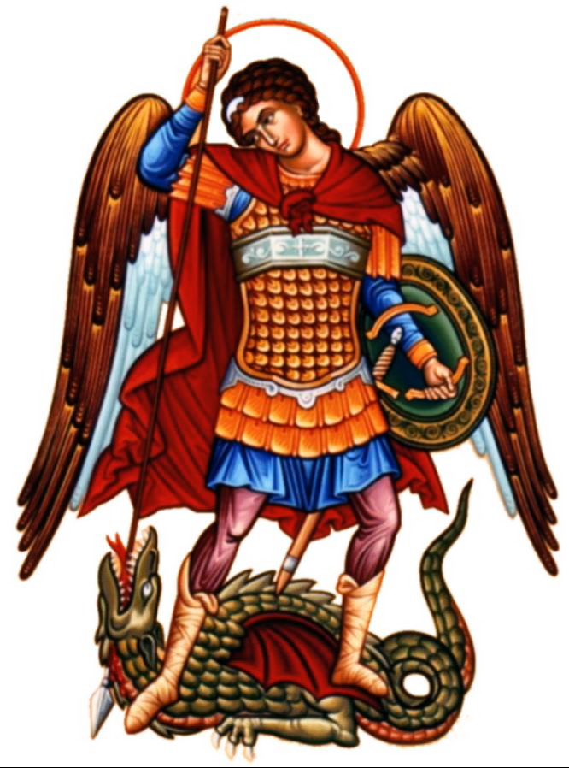

Slide 22
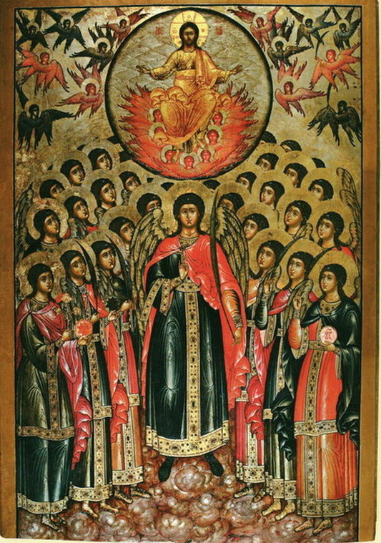
Собор Архистратига Михаила и прочих сил небесных
«Свят, свят, свят Господь Саваоф! Вся земля полна славы Его!»
(книга пророка Исайи 6,3).

Slide 23
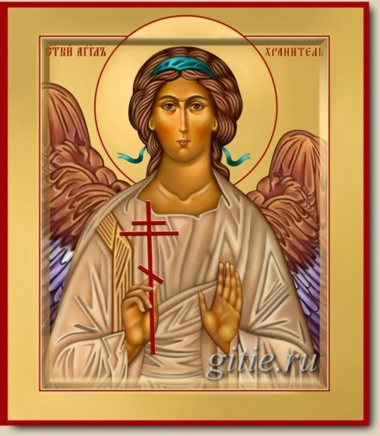
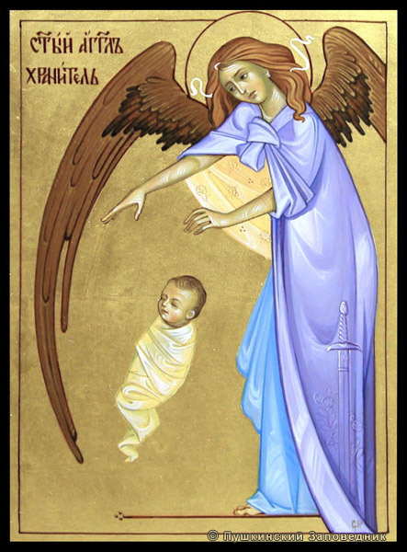
Ангел Хранитель
«Ангелам Своим заповедает о тебе – охранять тебя на всех путях твоих»
(Псалом 90,11).

Slide 24
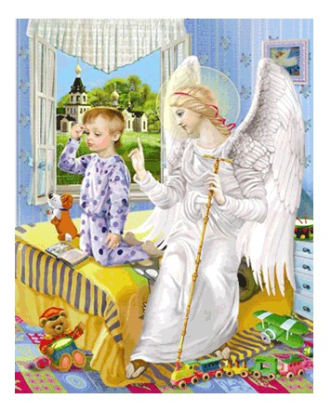
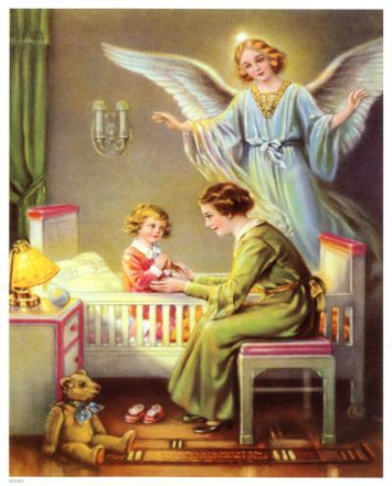
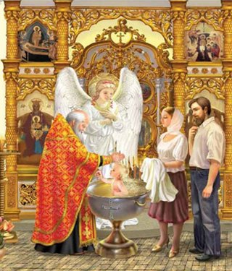
Не презирайте ни одного из малых сих; ибо говорю вам, что Ангелы их на небесах всегда видят лице Отца Моего Небесного (Мф. 18, 10).

